Slide 1
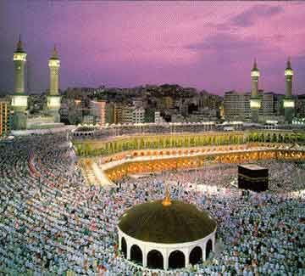
EL ISLAM

Slide 2
EL ESPACIO Y EL TIEMPO
Califato Abasida de Bagdad
(750 -1258)
750 Abul Abbas asesinó a la familia Omeya.
1000 Los turcos selyúcidas se instalaron en el imperio oriental.
1220 Invasión de los mongoles
con Gengis Kan.
1258 Los mongoles saquearon Bagdad y pisotearon al califa y su familia.
Comienzos del Islam
(570-632)
570 Nacimiento de Mahoma
622 “HÉGIRA”
Mahoma huye de la Meca a Medina.
Comienza el calendario musulmán
630 Mahoma conquista la Meca.
632 Toda la Península de Arabia está conquistada.
El califato ortodoxo
(632- 661)
Gobierno de los cuatro primeros califas descendientes de Mahoma.
Expansión por Persia y norte de Africa
661- Alí, yerno de Mahoma, fue asesianado (último califa )
El califato Omeya de Damasco
(661-750)
711 Conquista de la Península Ibérica
732 Los musulmanes son vencidos en Poitiers (Francia)
En el centro de una hoja en blanco, haz una barra horizontal, de 1 cm de ancho, a ambos lados haz dos barras paralelas de 2 cm de ancho para representar el tiempo del imperio de la época islámica. (Desde 500 a 1500, 10 siglos).
Indica la escala (un siglo= 2 cm). En la parte superior marca las fechas y los hechos históricos del imperio islámico. Deja la parte inferior para los hechos históricos de Al-Andalus.
Colorea cada etapa de un color e Ilustra el eje cronológico con dibujos en cada lado

Slide 3
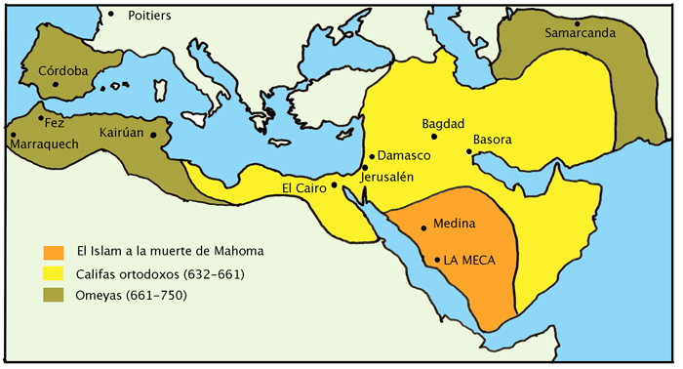
EL ESPACIO Y EL TIEMPO.
Trabajamos siguiendo la leyenda (la indicamos en nuestro mapa)
EN UN MAPA POLÍTICO ACTUAL LOCALIZAMOS LOS PAÍSES POR LOS QUE SE EXTENDIÓ EL IMPERIO ISLÁMICO.
1 Escribimos el nombre de cada país actual con color azul.
2 Marcamos la capital de cada país con un círculo rojo
3 Escribimos el nombre de la capital con color rojo
4 Marcamos con un círculo negro las ciudades más importantes del imperio islámico

Slide 4
Al- Andalus. Espacio y tiempo
Reinos taifas . Almorávides y Almohades (1031-1212)
1031 Fin del califato
Reinos taifas.
Avance de los reinos cristianos.
1040-1147
Imperio almorávide
1121-1269
Imperio almohade
1212. Batalla navas de Tolosa
Emirato dependiente
del califa de Damasco
(711-756)
711 Batalla de Guadalete.
718 Se crea el Emirato Omeya de Al Andalus
750 Los abásidas asesinan a los omeyas.
Emirato independiente del califato de Bagdad
(756-929)
756 Abd al Rahaman I se independiza.
El califa de Bagdad es la autoridad religiosa.
Califato de Córdoba
(929-1031)
929. Abd al Rahaman es proclamado califa
Época de máximo esplendor
Época nazarí (siglo XIII al XV)
1238 se creó el reino nazarí
Se construye la Alhambra
1492 Los RR Católicos conquistan Granda
Marcar las etapas y las fechas indicadas en el eje cronológico.
Se ilustrará con dibujos alusivos.

Slide 5
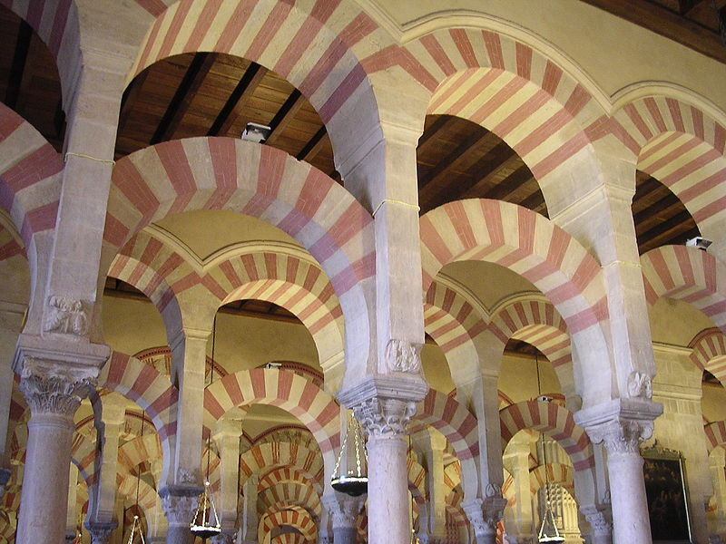
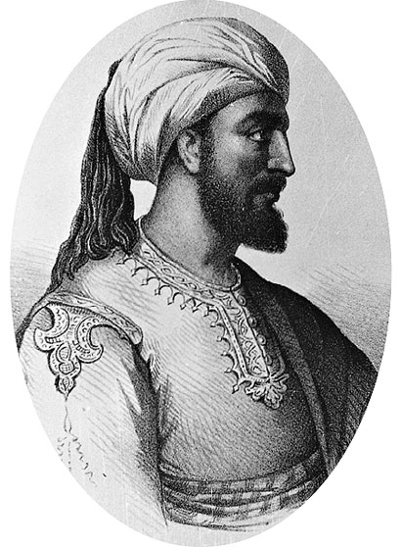
Emirato dependiente (711-756)
Parte más antigua de la Mezquita de Córdoba, correspondiente a la zona construida por Abderramán I.

Slide 6
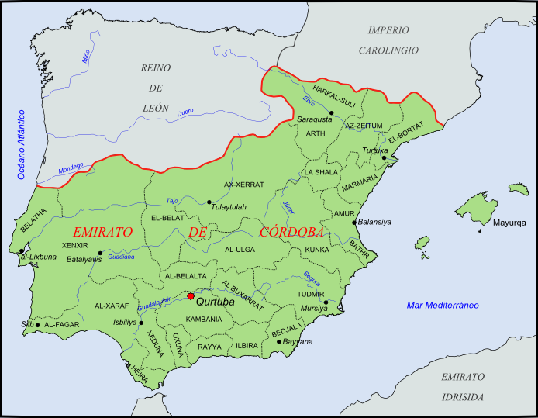
Emirato Independiente (756-929)

Slide 7
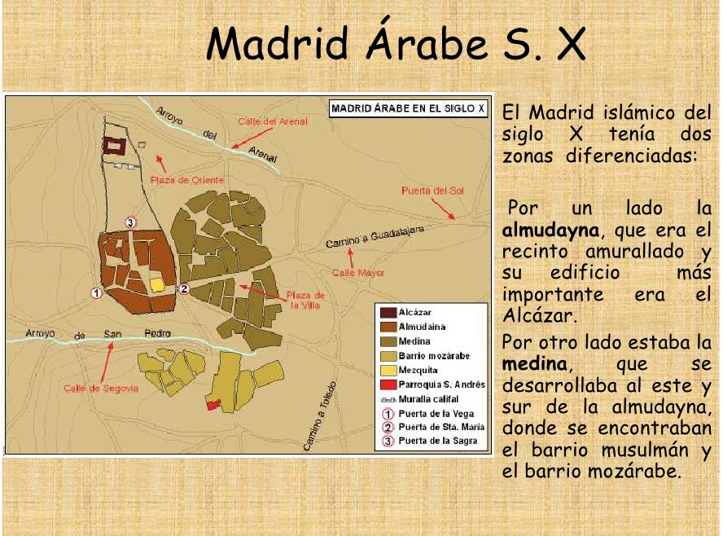
Madrid deriva del nombre árabe al-Magrīt (ط مجري ال) "fuente o manantial"

Slide 8
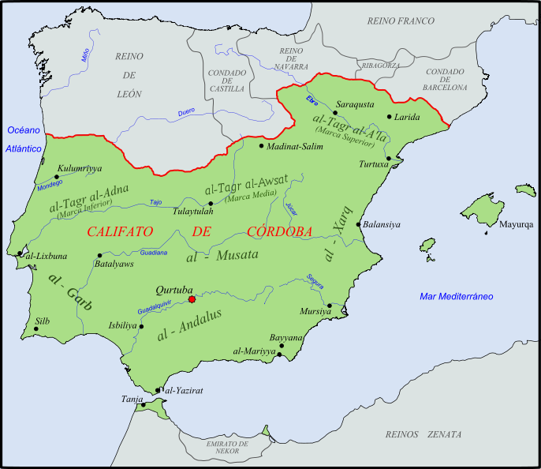
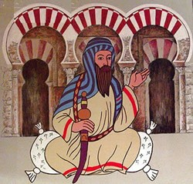
Califato de Córdoba (929-1031)
Abderramán III
En medina Azahara

Slide 9
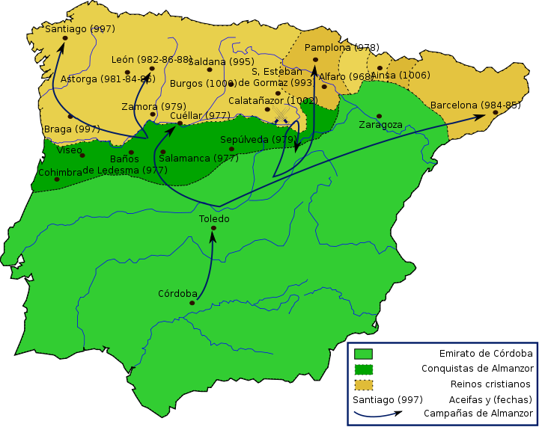
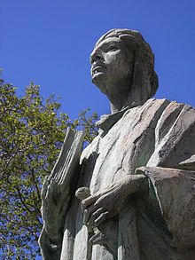
Campañas militares de Almanzor
Estatua de Almanzor
Algeciras

Slide 10
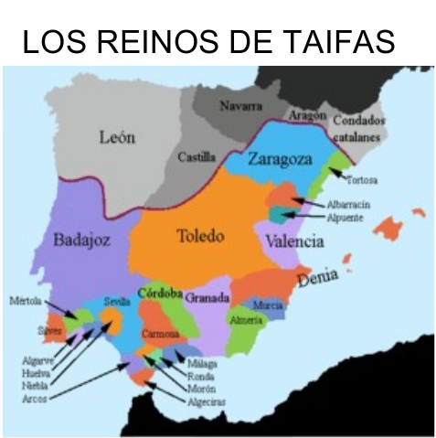
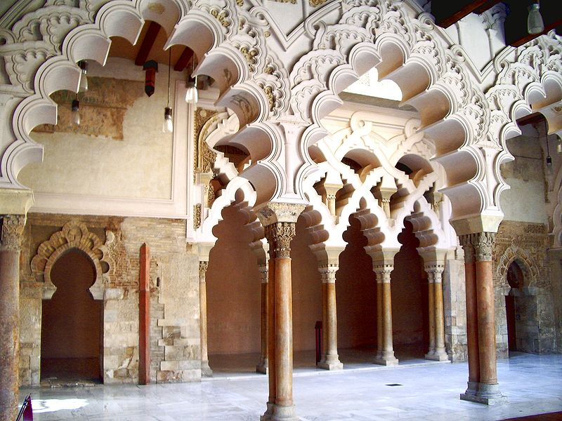
Reinos taifas . Almorávides y Almohades (1031-1212)
Palacio de la Aljafería de Zaragoza

Slide 11
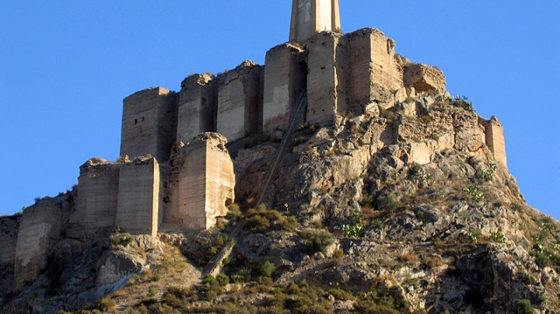
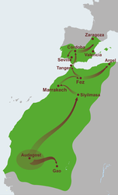
Imperio almorávide (1040-1147)
Castillo de Monteagudo (Murcia)

Slide 12
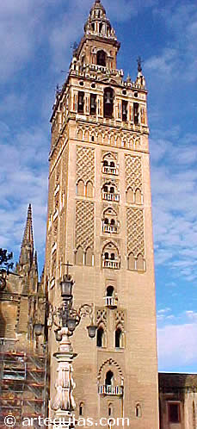
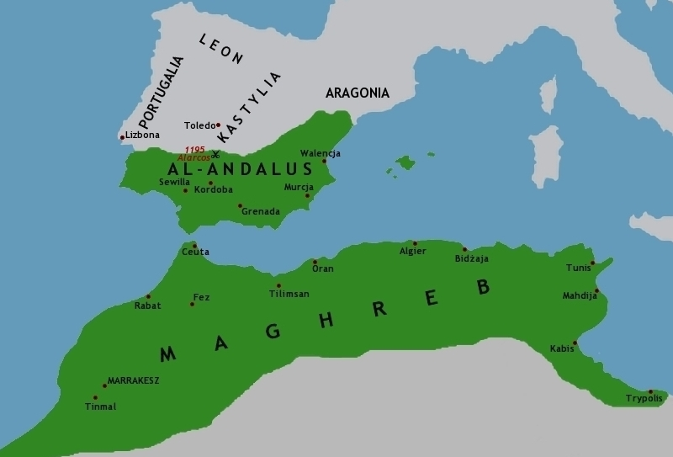
Imperio almohade (1121-1269)
1212. Los reyes cristianos
de Castilla, Aragón y
Navarra derrotaron a los
Almohades en la batalla
de las Navas de Tolosa

